Slide 1
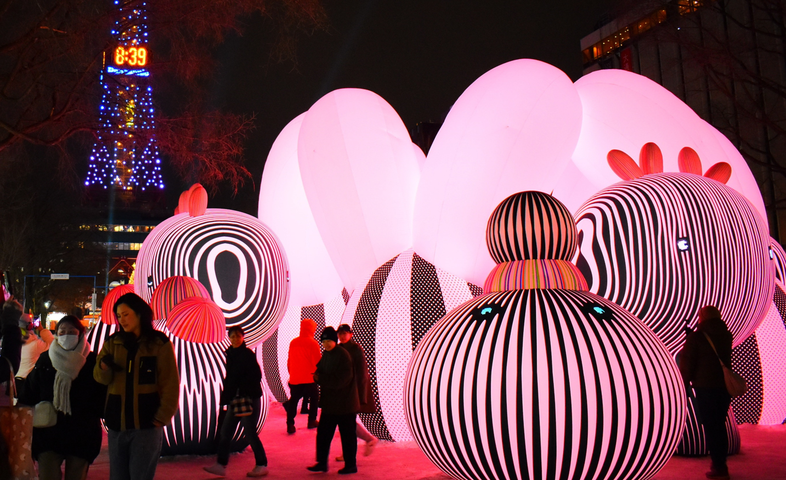
Initiatives to Promote a Walkable City in Winter AKIMOTO Katsuhiro Mayor of Sapporo
Notes:
●札幌市長の秋元克広です。
●私からは、札幌市における冬のウォーカブルシティ推進の取組について、ご紹介いたします。
●「ウォーカブル」とは、英語でwalk（歩く）とable（できる）を組み合わせた造語であり、札幌市では「居心地が良く、歩きたくなる」という意味で都市政策の重要な方向性として推進をしております。

Slide 2
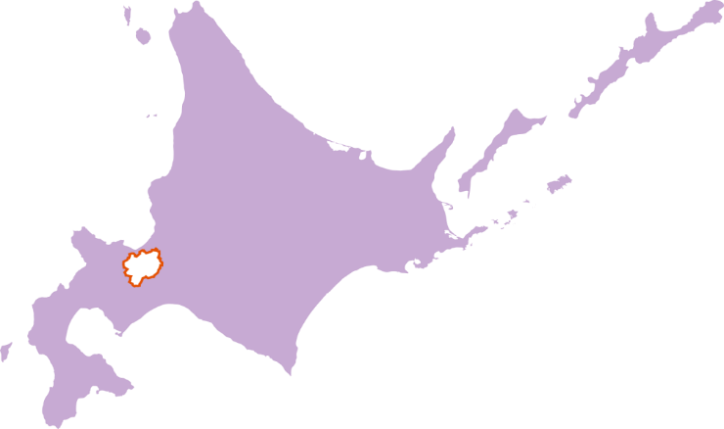
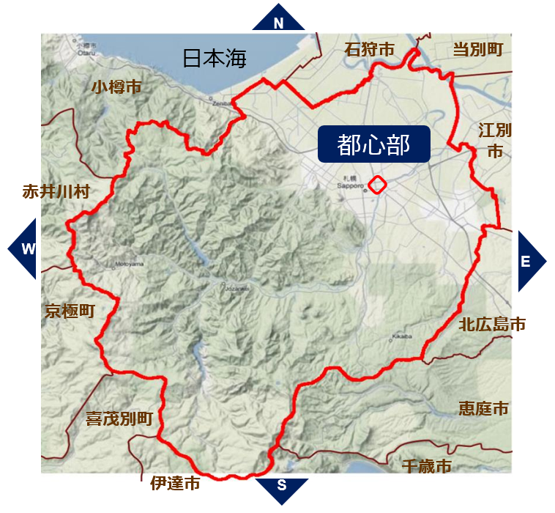
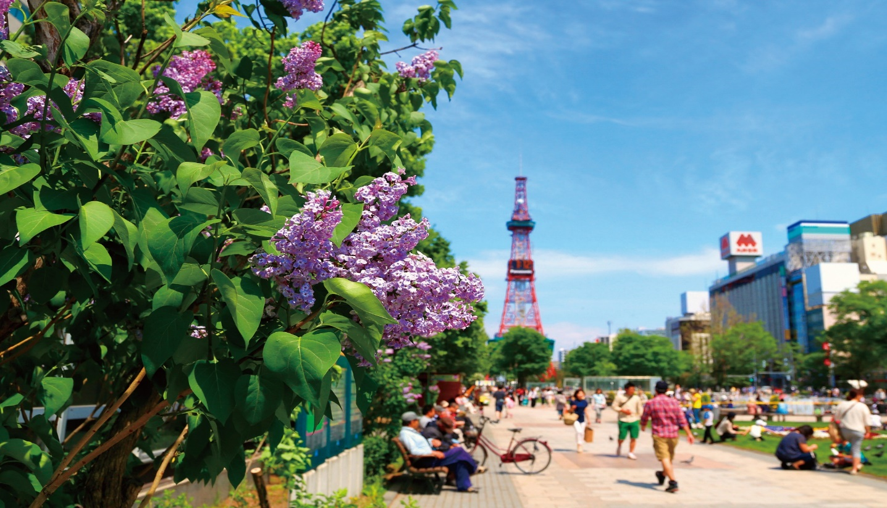
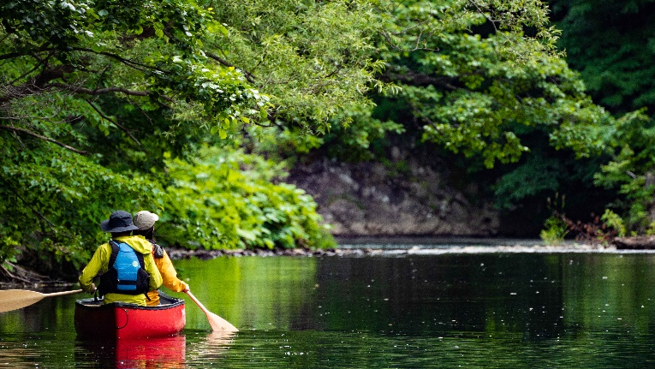
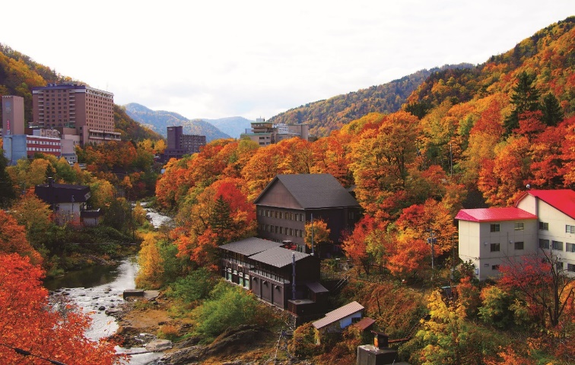
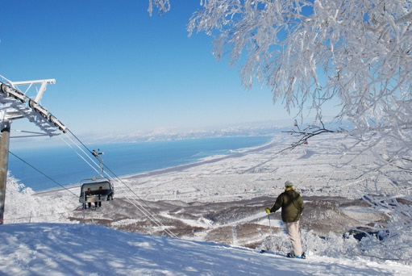
Overview of Sapporo
Small-scale Map
(Hokkaido)
Enlarged View (Sapporo)
１
Central Sapporo
Sapporo City
■Area: 1,121k㎡
＊About 60 % of the city area is
covered with forest.
■Population: 1,968,326 (as of Nov. 11. 2024)
■Temperature
Average temperature:10.0℃ Highest:34.3℃, Lowest:-14.9℃
(in 2020)
■Annual Amount of Snowfall:
479cm in typical years
1
Notes:
●はじめに札幌市の概況についてご説明します。
●札幌市は、北海道の道庁所在地であり、約197万人という日本で５番目の人口を有する都市です。
●その一方で、市域の約６割が森林となっており、都市と自然が共存する、日本の中でも特徴的な都市です。
●さらに、札幌市はその”明瞭な四季”や、”公共交通の発達”を理由に、約９割の市民が「札幌を好き」と回答する、非常に市民愛着度の高い都市です。

Slide 3
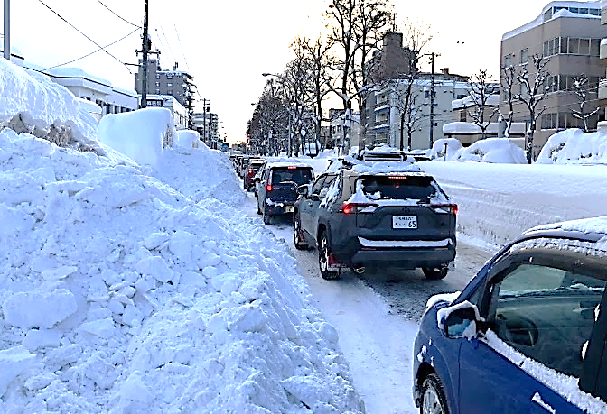
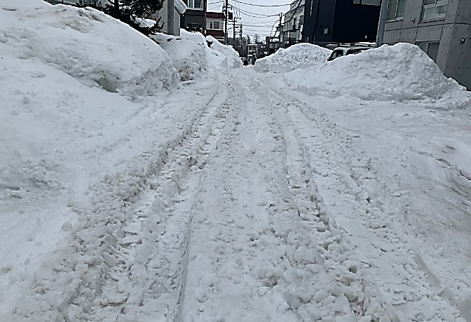
Harsh Winter Climate Conditions in Sapporo
Sapporo is the only city in the world where over 1 million people live, and 5 meters of snow falls annually .
The percentage of citizens who go out decreases by 16% in winter compared to fall, which is a major health issue.
２
【Russia】 Saint Petersburg
(Population: about 4.99M) Snowfall: 297cm
【Sapporo City】
(Population: about 1.97M) Snowfall：479cm
Cleared snow piled up makes roads narrower.
【Germany】 Munich
(Population: about 1.47M)
Snowfall: 100cm
【Canada】 Montreal
(Population: about 1.82M)
Snowfall: 215cm
【Austria】 Vienna
(Population: about 1.9M)
Snowfall: 172cm
【China】 Shenyang
(Population: about 5.3M)
Snowfall: 49cm
Sources:
- The annual average recorded by the Sapporo District Meteorological Observatory for snowfall in Sapporo
- 1988 Survey for amounts of snowfalls in other cities
- World Statistics (2022) for population
Snow is pressed and becomes crunchy on roads.
２
Notes:
●つぎに、札幌市の厳しい気候条件についてご説明します。
●札幌市は、世界的に見ても稀な豪雪都市であり、年間降雪量は約５ｍに及びます。この規模の雪が降る人口100万人以上の都市は世界で札幌市のみです。
●札幌市は一晩に約5200kmを除雪できる体制を整えていますが、時間とともに激しく変化する気象状況により、右側の写真のように道幅が狭くなったり、ザクザク路面化してしまうこともあります。
●また、札幌市民の冬期間の外出率は秋期と比較して約16％減少することから、運動不足につながるなど健康面においても大きな課題となっております。

Slide 4
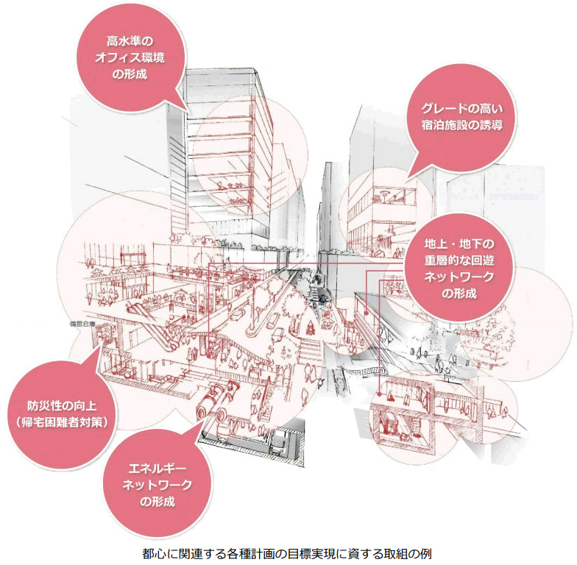
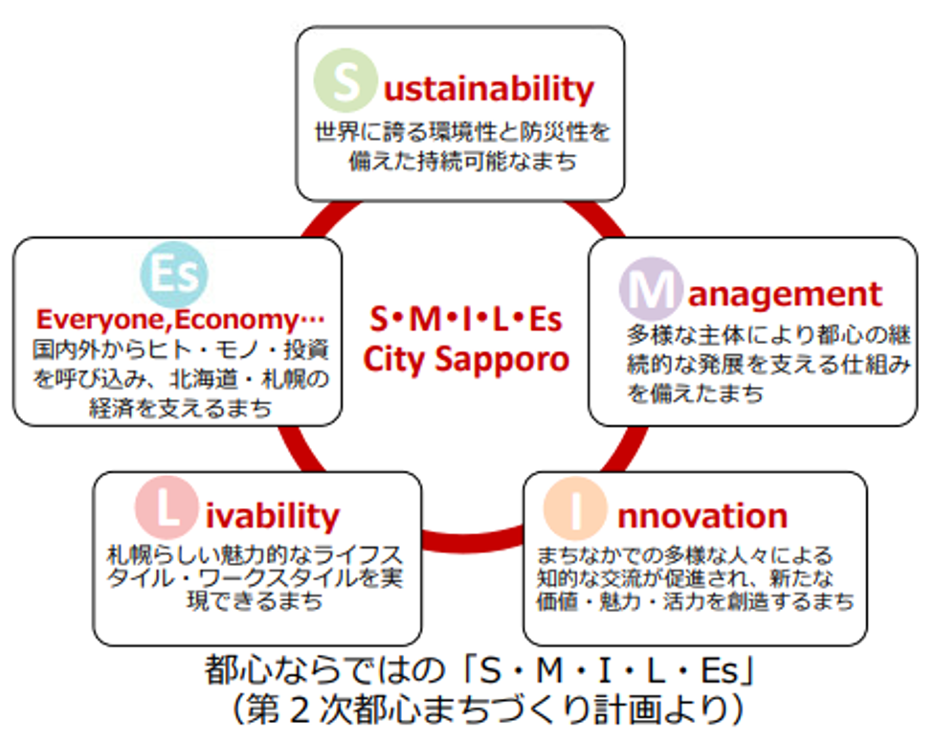
Securing Walkable Spaces by Working with the
Private Sector
Aligning initiatives with the urban development concept, “S・M・I・L・Es”, laid out in the Master Plan for Urban Planning
Promoting “High-quality Open Spaces” and “Multilayered Circulation Networks Above and Below Ground”
High-standard office environment
High-grade
accommodations
Multilayered circulation networks above and below ground
Improved disaster prevention
“S.M.I.L.Es” is a concept suitable for urban areas
Creating energy networks
*Source: Guiding Policies for Urban Development
https://www.city.sapporo.jp/keikaku/documents/yuudouhoushin_annai_2407.pdf
Examples of initiatives for realizing targets regarding urban development plans
３
Notes:
●札幌市におけるウォーカブルシティ推進の取組として、特に都心部においては民間開発事業と連携したウォーカブル空間の確保を進めております。
●サスティナビリティやエコノミーなど、都市計画マスタープランにおける都市づくりの理念に沿った取組、具体的には「質の高いオープンスペース」や「敷地外のまちづくり貢献」、
また「地上・地下の重層的な回遊ネットワークの形成」などの取組に対して、容積率などの緩和を行うことでウォーカブルなまちづくりへの開発誘導を推進しております。

Slide 5
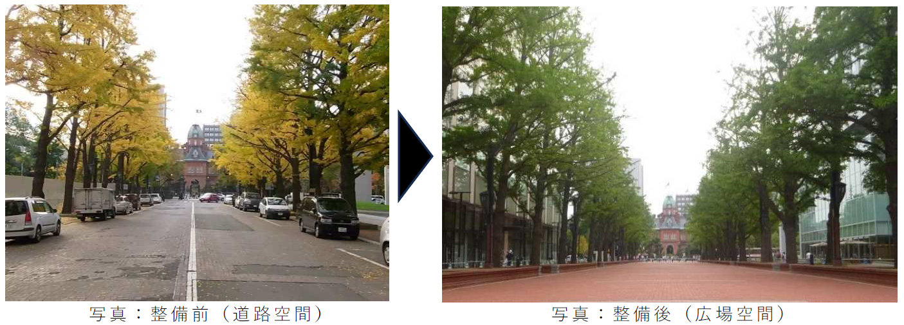
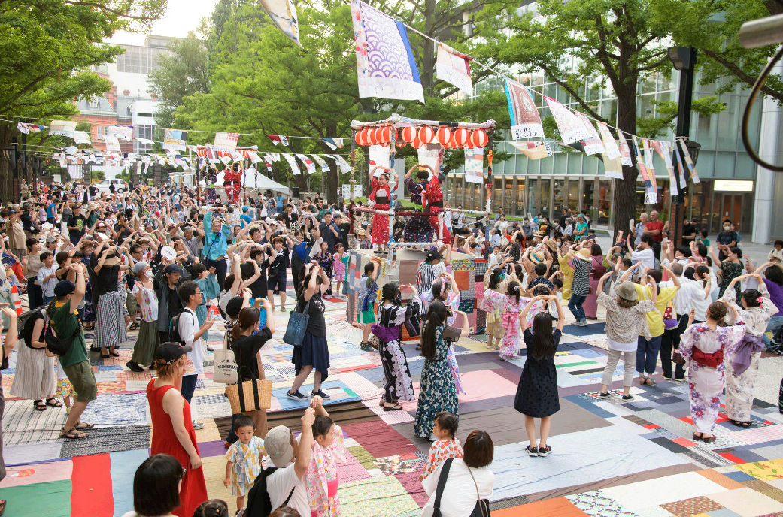
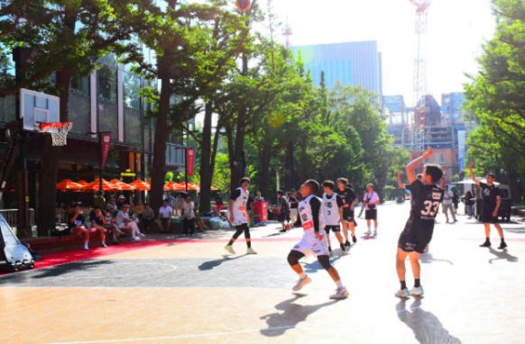
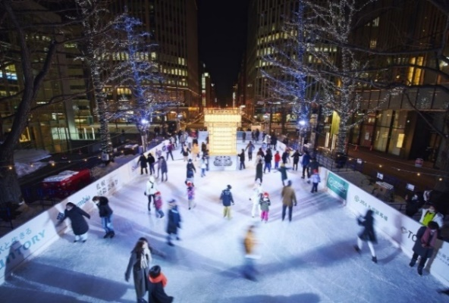
Case Example in Central Sapporo,
“Kita 3-jo Square”
■ Photos (before and after development)
６
Before (space for a road）
After (a park area)
■How this area is used
Sapporo August Festival
３×３ Festival
Smile Rink SAPPORO
４
Notes:
●都心部における事例として、北３条広場をご紹介します。
●北３条広場は隣接地の再開発に伴う公共貢献により、広場として整備され、左側の車道空間から、右側の歩行者空間に生まれ変わりました。
●下の３枚の活用事例写真のように、休日を中心に様々なイベントが開催されており、左下の写真のように夏にはお祭りの開催や３×３（スリーオンスリー）のバスケットボールコートが設置されるほか、
冬期間にはスケートリンクが設置されるなど活用が進んでおります。

Slide 6
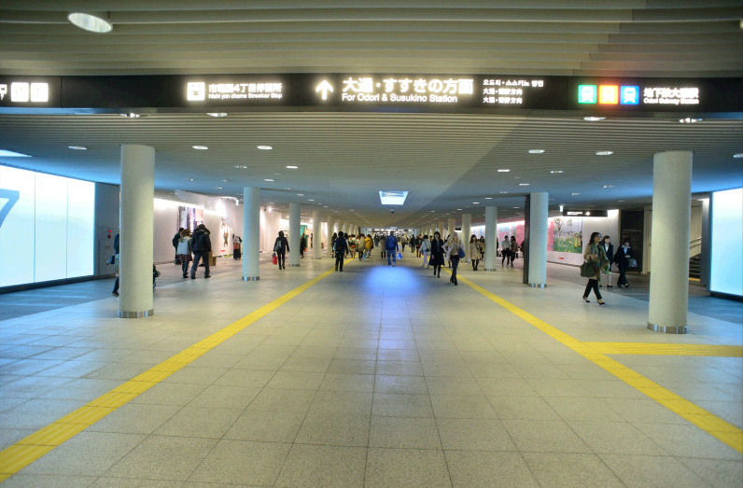
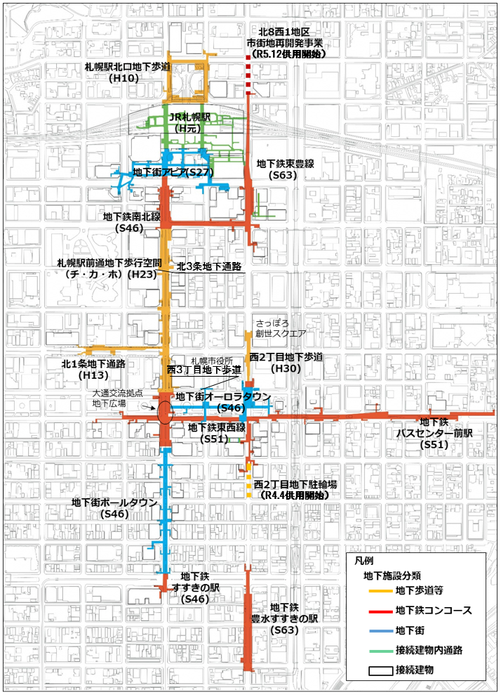
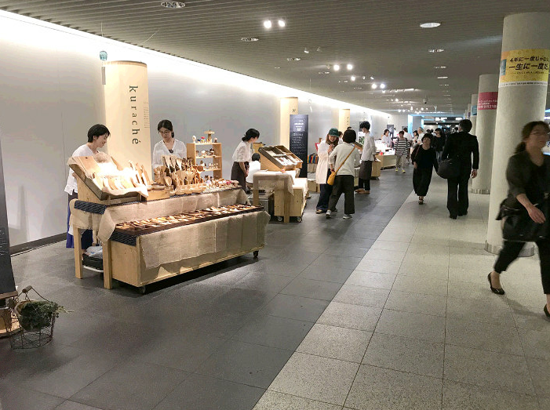
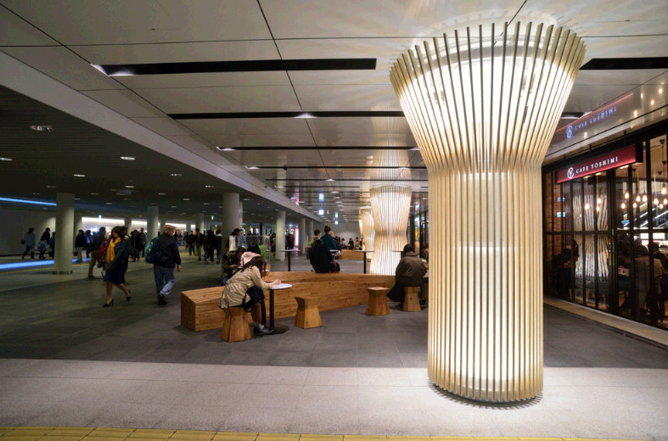
Case Example in Central Sapporo,
“Sapporo Ekimae-dori Underground Walkway”
５
約520m
Sapporo Ekimae-dori Underground Walkway
Events
Connected to
buildings
Underground pedestrian network
５
Notes:
●つぎに、札幌都心部の冬のウォーカブルを支える地下ネットワークについてご説明します。
●札幌市では、右側の図のように季節や天候を問わずに安心して移動できる地下歩行ネットワークを整備しております。
●特に、JR札幌駅と商業の中心である大通駅をつなぐ札幌駅前通地下歩行空間は、開通10年後の調査では地上・地下の歩行者交通量が約2.4 倍の９万人に増加し、沿道地価が約2.2 倍になりました。
●このほかにも再開発に伴う沿道ビル接続による賑わい空間創出や、北海道胆振東部地震では一時避難施設の役割を果たすなど、多様な効果を発揮しております。

Slide 7
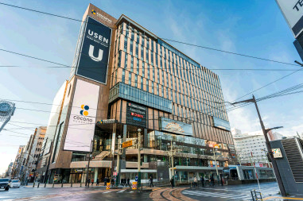
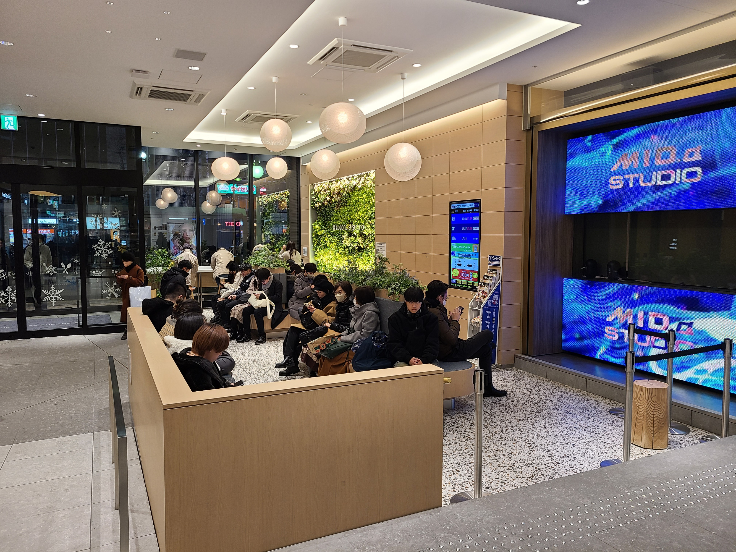
Case Example in Central Sapporo,
“COCONO SUSUKINO”
Cocono Susukino opened in the center of the Susukino area in September 2023.
There is a bus waiting area in the building which anybody can use so that they can use public transportation safely even in winter.
COCONO SUSUKINO
（shopping complex）
Bus waiting area in the building
６
Notes:
●こちらはススキノエリアの中心部に昨年開業したCOCONO SUSUKINO（ココノ ススキノ）です。
●再開発ビル前にはバス停がありますが、これまでは冬期間、気温が氷点下にも及ぶなか、屋外でバスを待つ必要がありました。
●今回の再開発事業によって、誰もが使用できるバス待合空間をビル内に整備することで、この課題に対応することができました。

Slide 8
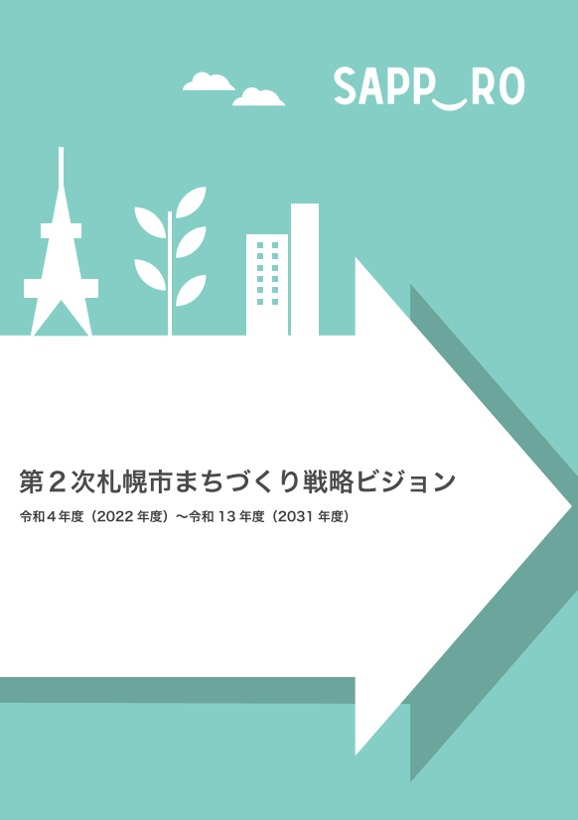
Developing Sapporo’s Walkable Vision
“The 2nd Sapporo City Development Strategy Vision” was established as Sapporo’s comprehensive plan in 2022.
Promotion of a walkable city was one of its priority measures.
３
Target image of the city
Sapporo, a sustainable world city where rich lifestyles and new values are created through the brilliant interweaving of people, snow and greenery
Cross-field Measures (Policies)
Universal (Coexistence) Project
Wellness (Health) Project
Smart (Comfort, spearhead) Project 1
Project 2
Project to mitigate population decline
One of the 3 pillars of the projects is the promotion of a walkable city. Urban areas, local exchange hubs and residential areas will be developed, taking advantage of the unique characteristics of each area to create comfortable spaces where people want to walk and gather for various activities
Comprehensive Plan of Sapporo (FY2022-2031)
⇒Sapporo Walkable Vision will be established at the end of FY2025
７
Notes:
●ここまでは都心部における先行事例についてご説明しましたが、つぎに札幌市ウォーカブルビジョンの策定についてご説明します。
●札幌市は市政施行100周年を迎えた2022年に、長期総合計画である「第２次札幌市まちづくり戦略ビジョン」を策定しており、目指すべき都市像として
「ひと」「ゆき」「みどり」が織りなす輝きが、豊かな暮らしと新たな価値を創る、持続可能な世界都市・さっぽろ を掲げております。
●ウォーカブルシティは重要施策のひとつとして、居心地が良く歩きたくなり、多様な活動ができる・滞留したくなる空間の形成に向けた整備を進めることとしており、来年2025年度には「札幌市ウォーカブルビジョン」を策定する予定です。

Slide 9
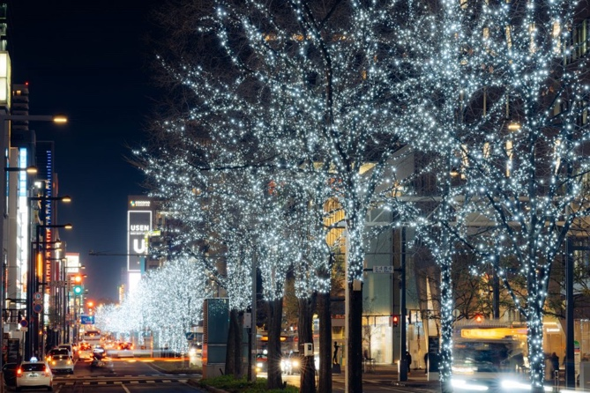
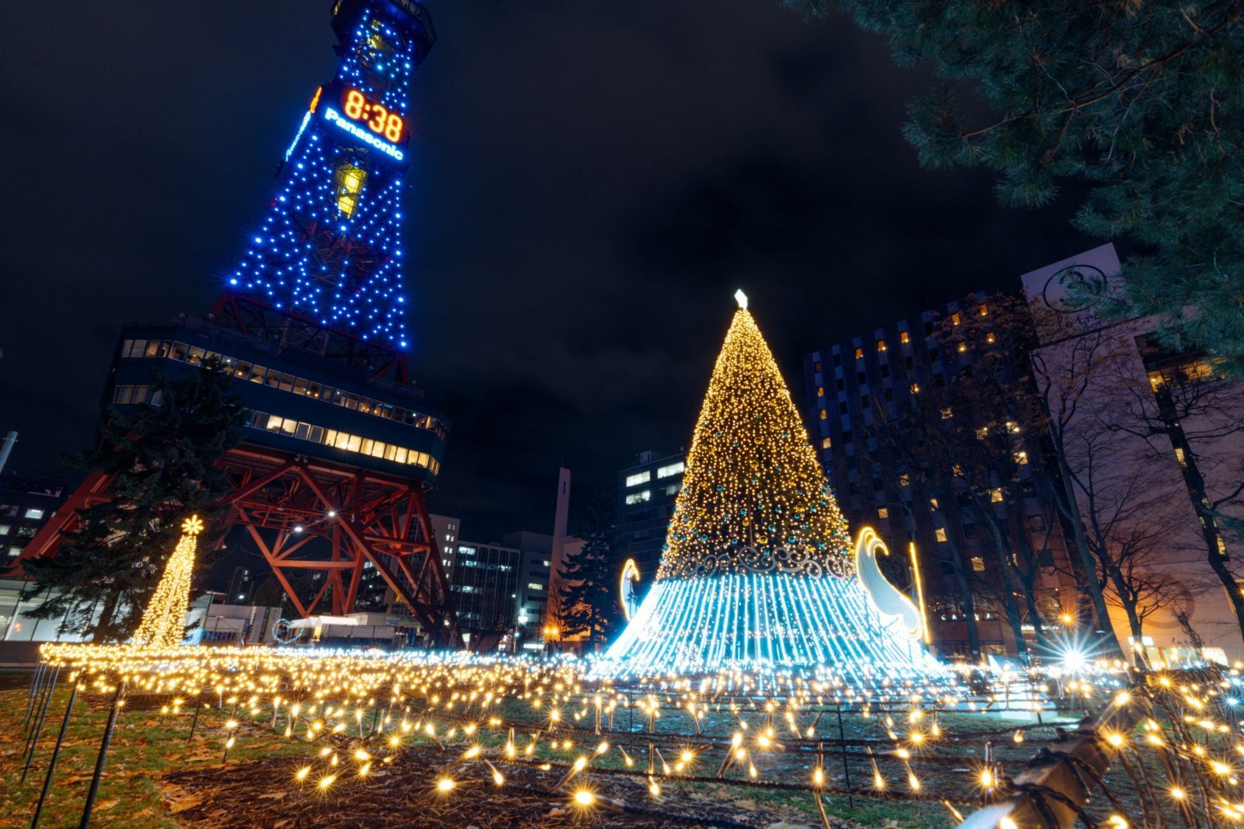
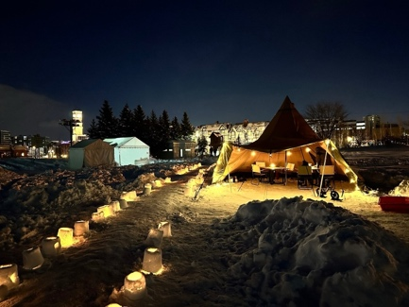
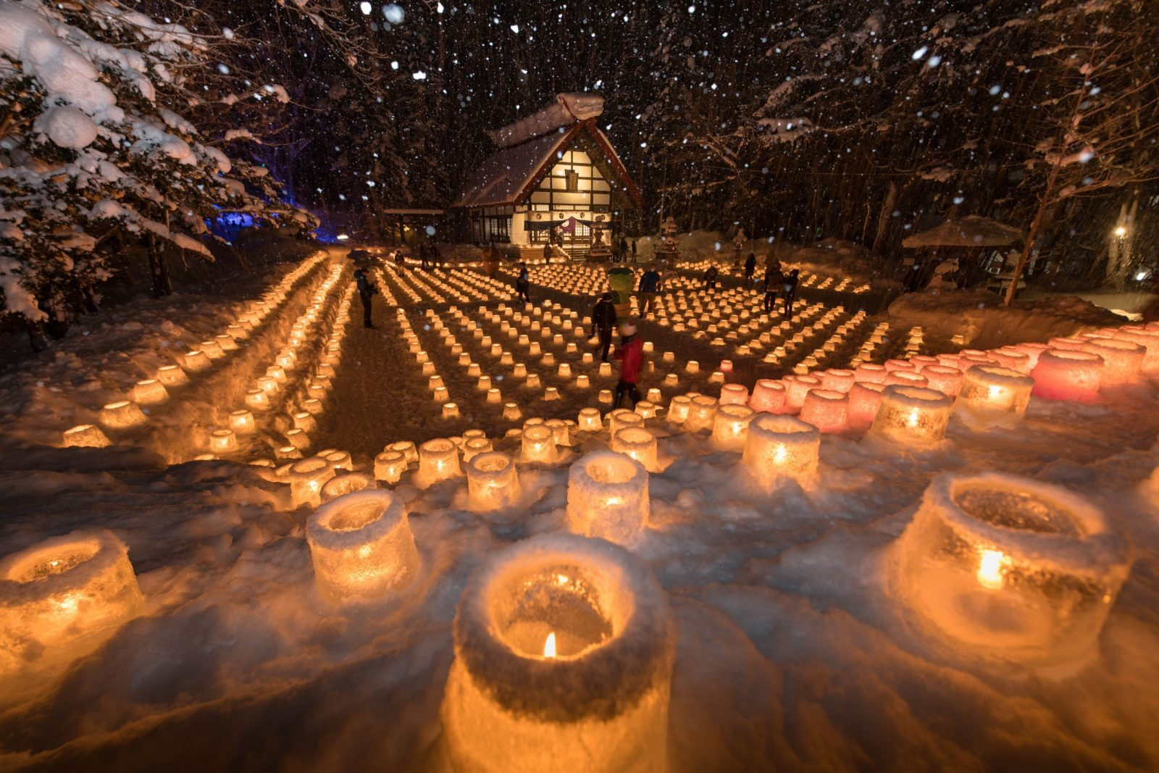
Case Example of Walkable Spaces Utilizing Snow
Attractive snow-covered illuminations and snow candles that create outdoor spaces that people want to walk around.
The importance of public-private city development through the collaboration of different sectors - private companies, government and residents
Sapporo White Illumination
(Sapporo Ekimae-dori Avenue)
Sapporo White Illumination (Odori Park)
Snow Light in Miyanosawa
Snow Candle Way (Jozankei)
８
Notes:
●現在、札幌市では雪を活用したウォーカブルな取組について検討を進めており、雪に映えるイルミネーションやスノーキャンドルなどもそのひとつです。
●気温氷点下にも及ぶ屋外空間において、歩きたくなる仕掛けとして、冬の景観の魅力についても検討しているところです。
●企業や行政が行う大規模なものから、地域住民で実施する比較的小規模なものまで、官民協働でこの取組を進めていきたいと考えております。

Slide 10
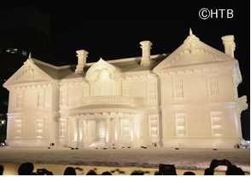
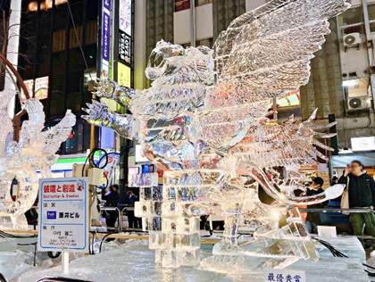
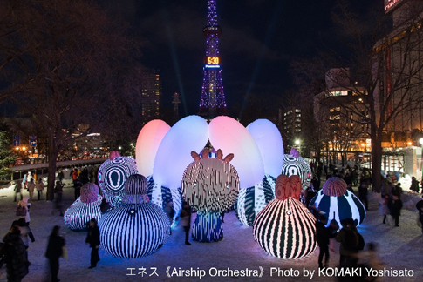
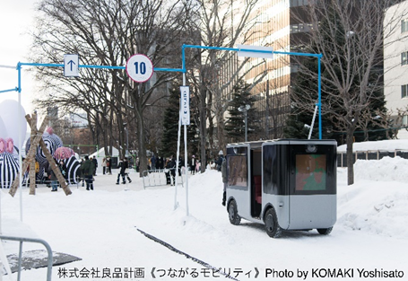
Sightseeing Content Utilizing Snow
in Public Spaces
Over 2 million tourists from home and abroad come to the Sapporo Snow Festival every year to experience winter in Sapporo.
At the Sapporo International Art Festival 2024 (SIAF 2024) held last winter, various pieces of art and a new self-driving car were introduced.
Sapporo Snow Festival Statue
Ice Sculpture Contest in Susukino
Work of Eness (SIAF 2024)
GACHA (SIAF 2024)
９
Notes:
●最後に、公共空間における雪を活かした観光コンテンツについてご説明します。
●積雪寒冷地におけるウォーカブルシティを推進し、また国内外の観光客に冬の札幌の魅力を体験いただけるコンテンツとして代表的にあげられるのは、毎年200 万人以上の来場者数を誇る「さっぽろ雪まつり」です。
●大通公園11 丁目の国際雪像コンクールには世界各地の国と地域から制作チームが参加し、会期中に制作過程を見ることもできます。同時開催となるすすきの会場には氷彫刻コンクールや氷像のライトアップ、アイスバーなども登場し、厳冬期においても歩く理由となることで、札幌の冬のウォーカブルを支えております。
●また、昨冬には「札幌国際芸術祭2024」が開催され、大通公園２丁目会場では「とある未来の雪のまち」と題して、これからの移動や暮らしに焦点を当て、未来を参加者と一緒に構想する社会実験を実施しました。特に自動運転モビリティ「GACHA（ガチャ）」による雪上の自動運転体験は、冬でも思わず出かけたくなるような快適な移動体験ができるものでありました。

Slide 11
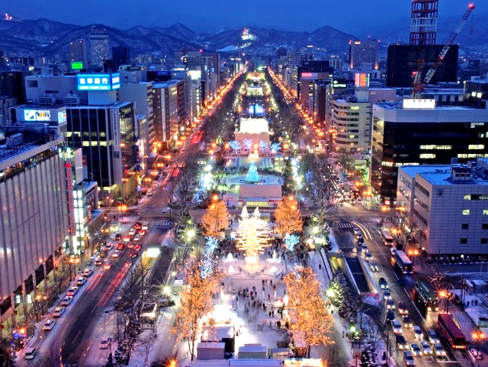
Realizing a walkable winter city that makes everyone want to walk
Notes:
●ここまで、札幌市における冬のウォーカブルシティ推進の取組についてハード・ソフト両面からご説明いたしました。
●札幌市では誰もが自然と歩きたくなる冬のウォーカブルシティを目指してまいりたいと考えております。
●まだまだ手探りな部分もございますので、ぜひ参加都市のみなさまと意見交換をさせていただけると嬉しく思います。
●私からは以上でございます。ご清聴ありがとうございました。

